Slide 1



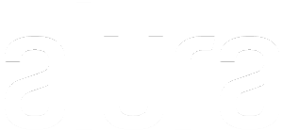
JavaScript: Consumindo e tratando dados de uma API

Slide 2
Como funciona o JavaScript?
Aula 1

Slide 3

Nesse curso, seremos desenvolvedores Front-end aqui da Alura, especificamente trabalharemos com Javascript.

Slide 4
Importando arquivos .js
Aula 1.2

Slide 5

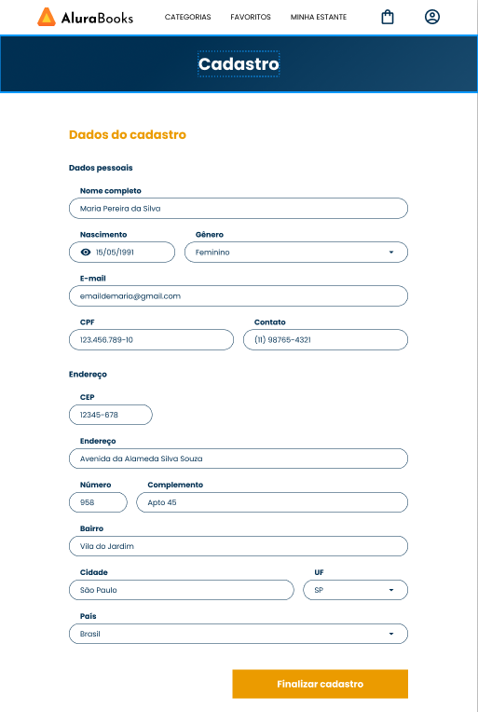

O primeiro passo é criar e importar o arquivo javascript.
Vamos abrir e testar pelo navegador através da ferramenta do desenvolvedor (f12).
Usaremos a página de cadastro do site Alura Books.

Slide 6
Síncrono e assíncrono?
Aula 1.3

Slide 7
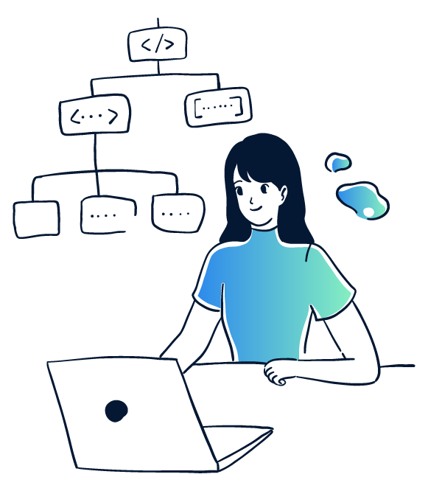
Síncrono ou assíncrono
Tendência de trabalho home office
Comunicação pode ser por videochamada (síncrona) ou via chat (assíncrona)

Slide 8


Síncrono ou assíncrono
Videochamadas
Mensagens de texto

Slide 9
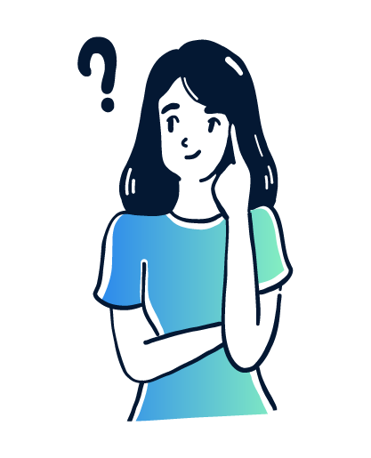
Quais são os caminhos que você pode seguir enquanto aguarda a resposta de um colega?

Slide 10
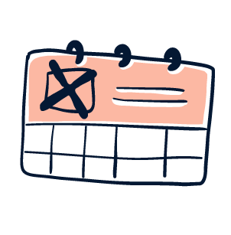

Faltar seus compromissos pessoais
Se ocupar em outras tarefas até obter resposta
ou

Slide 11

Isso é equivalente as decisões que podemos tomar em um sistema:
Síncrono
Assíncrono
Uma tarefa é concluída após a outra (padrão do JavaScript)
Há tarefas executadas em "segundo plano"

Slide 12
Event Loop e Call Stack
Aula 1.4

Slide 13

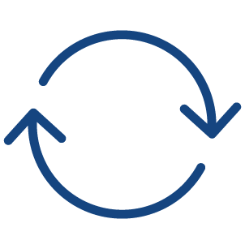
Task Queue
Call Stack
Podemos destrinchar o fluxo de execução de tarefas em JavaScript em três partes: Event Loop, Call Stack e Task Queue.
Event Loop
console.log("Mandando oi pro amigo!");
function mandaMensagem() {
console.log("Tudo bem?");
console.log("Vou te mandar uma solicitação!");
console.log("Solicitação recebida!");
}
mandaMensagem();
console.log("Tchau tchau!")

Slide 14
Task Queue
Call Stack
O Event Loop é um ciclo que monitora e executa as ações que mandamos para o JavaScript. O processo de leitura do código só é finalizado quando não existem mais ações a serem executadas.
Event Loop
console.log("Mandando oi pro amigo!");
function mandaMensagem() {
console.log("Tudo bem?");
console.log("Vou te mandar uma solicitação!");
console.log("Solicitação recebida!");
}
mandaMensagem();
console.log("Tchau tchau!")

Slide 15
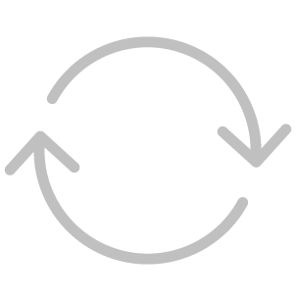
Task Queue
Call Stack
A pilha de chamadas (call stack) é um mecanismo que organiza como irá funcionar o script quando existem muitas funções: qual função está sendo executada, quais estão sendo chamadas dentro de alguma função, etc.
Event Loop
console.log("Mandando oi pro amigo!");
function mandaMensagem() {
console.log("Tudo bem?");
console.log("Vou te mandar uma solicitação!");
console.log("Solicitação recebida!");
}
mandaMensagem();
console.log("Tchau tchau!")

Slide 16
Task Queue
Call Stack
A task queue é a fila de tarefas assíncronas. Se algo precisa ocorrer em segundo plano ou mais tarde, é nessa fila que ele será adicionado e executado mais tarde.
Event Loop
console.log("Mandando oi pro amigo!");
function mandaMensagem() {
console.log("Tudo bem?");
console.log("Vou te mandar uma solicitação!");
console.log("Solicitação recebida!");
}
mandaMensagem();
console.log("Tchau tchau!")

Slide 17
Exemplo
síncrono

Slide 18
Task Queue
Call Stack
Event Loop
console.log 1
console.log("Mandando oi pro amigo!");
function mandaMensagem() {
console.log("Tudo bem?");
console.log("Vou te mandar uma solicitação!");
console.log("Solicitação recebida!");
}
mandaMensagem();
console.log("Tchau tchau!")

Slide 19
Task Queue
Call Stack
Event Loop
console.log("Mandando oi pro amigo!");
function mandaMensagem() {
console.log("Tudo bem?");
console.log("Vou te mandar uma solicitação!");
console.log("Solicitação recebida!");
}
mandaMensagem();
console.log("Tchau tchau!")

Slide 20
Task Queue
Call Stack
Event Loop
mandaMensagem()
console.log("Mandando oi pro amigo!");
function mandaMensagem() {
console.log("Tudo bem?");
console.log("Vou te mandar uma solicitação!");
console.log("Solicitação recebida!");
}
mandaMensagem();
console.log("Tchau tchau!")

Slide 21
Task Queue
Call Stack
console.log 1
Event Loop
mandaMensagem()
console.log("Mandando oi pro amigo!");
function mandaMensagem() {
console.log("Tudo bem?");
console.log("Vou te mandar uma solicitação!");
console.log("Solicitação recebida!");
}
mandaMensagem();
console.log("Tchau tchau!")

Slide 22
Task Queue
Call Stack
Event Loop
mandaMensagem()
console.log("Mandando oi pro amigo!");
function mandaMensagem() {
console.log("Tudo bem?");
console.log("Vou te mandar uma solicitação!");
console.log("Solicitação recebida!");
}
mandaMensagem();
console.log("Tchau tchau!")

Slide 23
Task Queue
Call Stack
console.log 2
Event Loop
mandaMensagem()
console.log("Mandando oi pro amigo!");
function mandaMensagem() {
console.log("Tudo bem?");
console.log("Vou te mandar uma solicitação!");
console.log("Solicitação recebida!");
}
mandaMensagem();
console.log("Tchau tchau!")

Slide 24
Task Queue
Call Stack
Event Loop
mandaMensagem()
console.log("Mandando oi pro amigo!");
function mandaMensagem() {
console.log("Tudo bem?");
console.log("Vou te mandar uma solicitação!");
console.log("Solicitação recebida!");
}
mandaMensagem();
console.log("Tchau tchau!")

Slide 25
Task Queue
Call Stack
console.log 3
Event Loop
mandaMensagem()
console.log("Mandando oi pro amigo!");
function mandaMensagem() {
console.log("Tudo bem?");
console.log("Vou te mandar uma solicitação!");
console.log("Solicitação recebida!");
}
mandaMensagem();
console.log("Tchau tchau!")

Slide 26
Task Queue
Call Stack
Event Loop
mandaMensagem()
console.log("Mandando oi pro amigo!");
function mandaMensagem() {
console.log("Tudo bem?");
console.log("Vou te mandar uma solicitação!");
console.log("Solicitação recebida!");
}
mandaMensagem();
console.log("Tchau tchau!")

Slide 27
Task Queue
Call Stack
Event Loop
console.log("Mandando oi pro amigo!");
function mandaMensagem() {
console.log("Tudo bem?");
console.log("Vou te mandar uma solicitação!");
console.log("Solicitação recebida!");
}
mandaMensagem();
console.log("Tchau tchau!")

Slide 28
Task Queue
Call Stack
Event Loop
console.log 4
console.log("Mandando oi pro amigo!");
function mandaMensagem() {
console.log("Tudo bem?");
console.log("Vou te mandar uma solicitação!");
console.log("Solicitação recebida!");
}
mandaMensagem();
console.log("Tchau tchau!")

Slide 29
Task Queue
Call Stack
Event Loop
console.log("Mandando oi pro amigo!");
function mandaMensagem() {
console.log("Tudo bem?");
console.log("Vou te mandar uma solicitação!");
console.log("Solicitação recebida!");
}
mandaMensagem();
console.log("Tchau tchau!")

Slide 30
Exemplo
assíncrono

Slide 31
Task Queue
Call Stack
Event Loop
console.log("Mandando oi pro amigo!");
function mandaMensagem() {
console.log("Tudo bem?");
console.log("Vou te mandar uma solicitação!");
console.log("Solicitação recebida!");
}
setTimeOut(mandaMensagem, 5000);
console.log("Tchau tchau!")

Slide 32
Task Queue
Call Stack
Event Loop
console.log 1
console.log("Mandando oi pro amigo!");
function mandaMensagem() {
console.log("Tudo bem?");
console.log("Vou te mandar uma solicitação!");
console.log("Solicitação recebida!");
}
setTimeOut(mandaMensagem, 5000);
console.log("Tchau tchau!")

Slide 33
Task Queue
Call Stack
Event Loop
console.log("Mandando oi pro amigo!");
function mandaMensagem() {
console.log("Tudo bem?");
console.log("Vou te mandar uma solicitação!");
console.log("Solicitação recebida!");
}
setTimeOut(mandaMensagem, 5000);
console.log("Tchau tchau!")

Slide 34
Task Queue
Call Stack
Event Loop
setTimeOut() de 5s
console.log("Mandando oi pro amigo!");
function mandaMensagem() {
console.log("Tudo bem?");
console.log("Vou te mandar uma solicitação!");
console.log("Solicitação recebida!");
}
setTimeOut(mandaMensagem, 5000);
console.log("Tchau tchau!")

Slide 35
Task Queue
Call Stack
Event Loop
setTimeOut() de 5s
console.log("Mandando oi pro amigo!");
function mandaMensagem() {
console.log("Tudo bem?");
console.log("Vou te mandar uma solicitação!");
console.log("Solicitação recebida!");
}
setTimeOut(mandaMensagem, 5000);
console.log("Tchau tchau!")

Slide 36
Task Queue
Call Stack
Event Loop
setTimeOut() de 5s
console.log 4
console.log("Mandando oi pro amigo!");
function mandaMensagem() {
console.log("Tudo bem?");
console.log("Vou te mandar uma solicitação!");
console.log("Solicitação recebida!");
}
setTimeOut(mandaMensagem, 5000);
console.log("Tchau tchau!")

Slide 37
Task Queue
Call Stack
Event Loop
setTimeOut() de 5s
console.log("Mandando oi pro amigo!");
function mandaMensagem() {
console.log("Tudo bem?");
console.log("Vou te mandar uma solicitação!");
console.log("Solicitação recebida!");
}
setTimeOut(mandaMensagem, 5000);
console.log("Tchau tchau!")

Slide 38
Task Queue
Call Stack
Event Loop
trocaMensagem()
console.log("Mandando oi pro amigo!");
function mandaMensagem() {
console.log("Tudo bem?");
console.log("Vou te mandar uma solicitação!");
console.log("Solicitação recebida!");
}
setTimeOut(mandaMensagem, 5000);
console.log("Tchau tchau!")

Slide 39
Task Queue
Call Stack
console.log 1
Event Loop
trocaMensagem()
console.log("Mandando oi pro amigo!");
function mandaMensagem() {
console.log("Tudo bem?");
console.log("Vou te mandar uma solicitação!");
console.log("Solicitação recebida!");
}
setTimeOut(mandaMensagem, 5000);
console.log("Tchau tchau!")

Slide 40
Task Queue
Call Stack
Event Loop
trocaMensagem()
console.log("Mandando oi pro amigo!");
function mandaMensagem() {
console.log("Tudo bem?");
console.log("Vou te mandar uma solicitação!");
console.log("Solicitação recebida!");
}
setTimeOut(mandaMensagem, 5000);
console.log("Tchau tchau!")

Slide 41
Task Queue
Call Stack
console.log 2
Event Loop
trocaMensagem()
console.log("Mandando oi pro amigo!");
function mandaMensagem() {
console.log("Tudo bem?");
console.log("Vou te mandar uma solicitação!");
console.log("Solicitação recebida!");
}
setTimeOut(mandaMensagem, 5000);
console.log("Tchau tchau!")

Slide 42
Task Queue
Call Stack
Event Loop
trocaMensagem()
console.log("Mandando oi pro amigo!");
function mandaMensagem() {
console.log("Tudo bem?");
console.log("Vou te mandar uma solicitação!");
console.log("Solicitação recebida!");
}
setTimeOut(mandaMensagem, 5000);
console.log("Tchau tchau!")

Slide 43
Task Queue
Call Stack
console.log 3
Event Loop
trocaMensagem()
console.log("Mandando oi pro amigo!");
function mandaMensagem() {
console.log("Tudo bem?");
console.log("Vou te mandar uma solicitação!");
console.log("Solicitação recebida!");
}
setTimeOut(mandaMensagem, 5000);
console.log("Tchau tchau!")

Slide 44
Task Queue
Call Stack
Event Loop
trocaMensagem()
console.log("Mandando oi pro amigo!");
function mandaMensagem() {
console.log("Tudo bem?");
console.log("Vou te mandar uma solicitação!");
console.log("Solicitação recebida!");
}
setTimeOut(mandaMensagem, 5000);
console.log("Tchau tchau!")

Slide 45
Task Queue
Call Stack
Event Loop
console.log("Mandando oi pro amigo!");
function mandaMensagem() {
console.log("Tudo bem?");
console.log("Vou te mandar uma solicitação!");
console.log("Solicitação recebida!");
}
setTimeOut(mandaMensagem, 5000);
console.log("Tchau tchau!")

